Slide 1
3-16: Vodoodgovorno prilagajanje kmetijstva podnebnim spremembam /Cvejić R., Tratnik M., Pintar M.
POVZETKI / UGOTOVITVE:
T ↗
Padavine ↕
Dobre prakse SO!
Številni ukrepi se NE izvajajo!

Slide 2
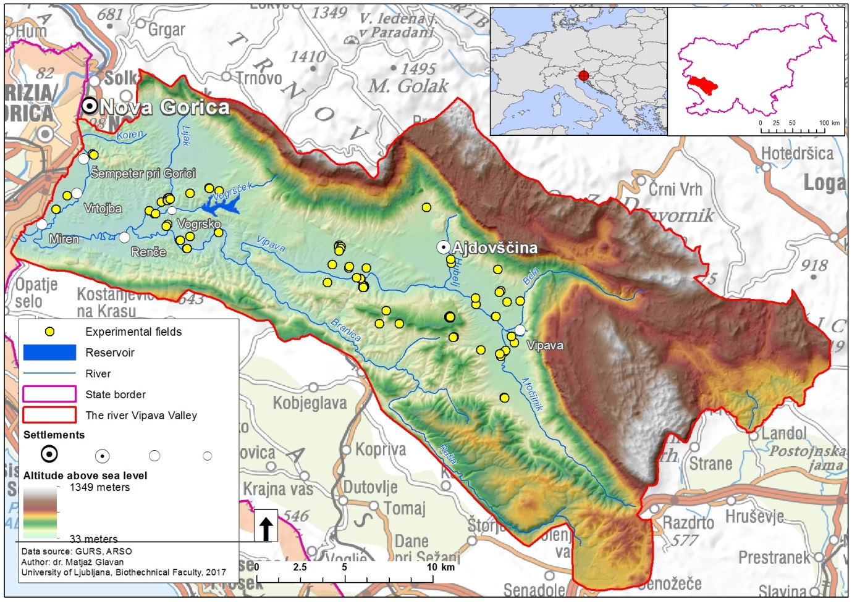
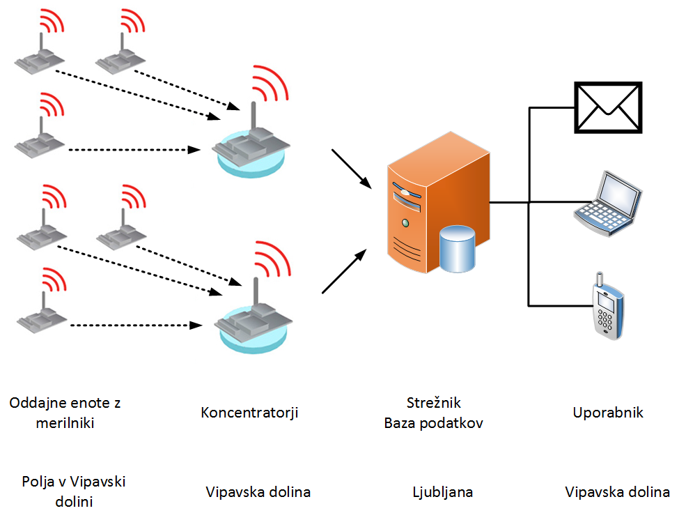
3-16: Vodoodgovorno prilagajanje kmetijstva podnebnim spremembam /Cvejić R., Tratnik M., Pintar M.
VPRAŠANJA / PREDLOGI ZA RAZPRAVO:
Nadgradnja sistema odločanja o rabi vode
Kakšen obseg ukrepov = cilj?

